Slide 1
STK 力学摸底件
生产任务
2026 .9 .17

Slide 2
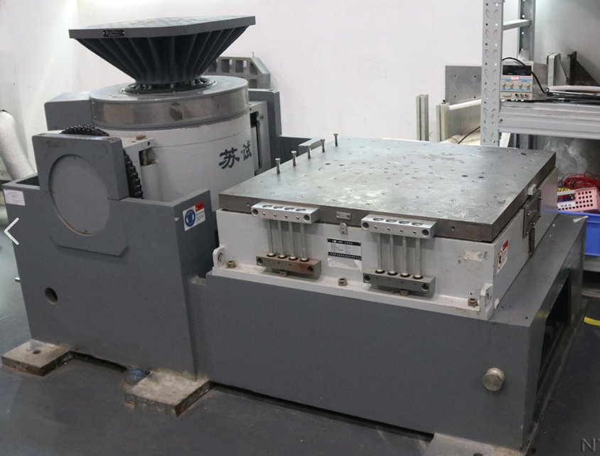
力学摸底件的意义
在交付总体 结构热控件 (26年底)之前，开展小规模的力学摸底件，通过力学摸底试验
修正结构模型
预测八层 STK 的响应与薄弱部位
验证 ladder 粘接工艺及结构稳定性
为整机设计优化和定型提供依据。

Slide 3
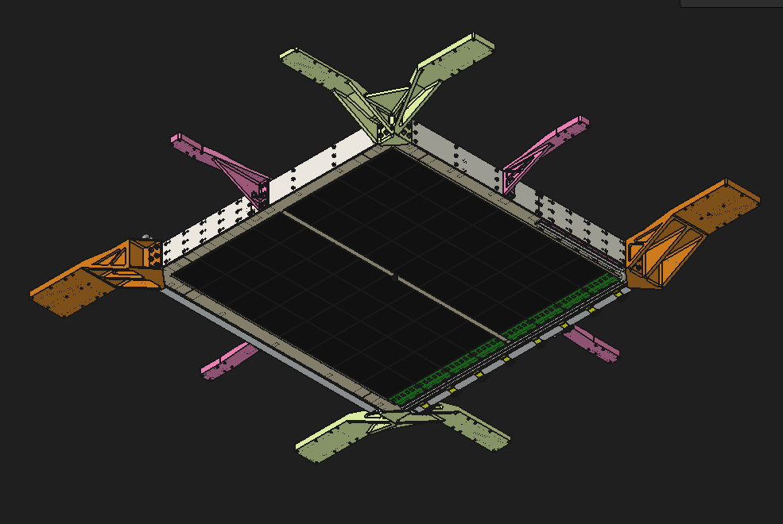
力学摸底件的工装准备状态
三层蜂窝板 已经投产(10月初取回)
2. 8角支撑柱及电箱配重(尽量匹配整机的关键力学行为) 优化中->待生产
3. Ladder 单片拾取工装->待生产
4. 蜂窝板整体装配工装->待生产

Slide 4
Ladder生产任务
步骤 | 具体工作内容 | 时间点 | 责任人
Step 1 | 完成Dummy Ladder单片拾取、粘接工装和转运工装的设计和优化工作，开始投产 | 9月20日 | 三号厅：提出方案和关键参数； 李敏贤：设计；
Step 2 | 完成Dummy Ladder单片拾取和粘接工装的生产。 | 10月10日 | 李敏贤
Step 3 | 完成配套Dummy STK TFH和Dummy STK LBB的投产、辅料备料。 | 10月1日 | 龚轲\三号厅\王昊洋
Step 4 | 待工装及配套设备全部到位后，开展Dummy sensor单片拾取和粘接流程实操演练，熟练标准化操作流程，最终完成3个Dummy Ladder的试生产任务，验证工装及生产流程的可行性。 | 10月15日 | 三号厅
Step 5 | 持续开展Dummy sensor单片拾取和粘接流程的深化演练，持续生产dummy Ladder(不小于8个，不大于20) | 10月25日 | 三号厅

Slide 5
蜂窝板整体装配任务表
步骤 | 具体工作内容 | 时间点 | 责任人
Step 1 | 与巩老师一同，完成Ladder粘接蜂窝板流程，确认当前的整体装配工装流程基本合理即可； 同步开展 Ladder拾取和整体装配工装的设时间 | 9月23日
Step 2 | 蜂窝板粘接工装投产,可提前联系备料，准备胶水 | 9月24日
Step 3 | 蜂窝板验收 | 10月8日
Step 4 | Ladder拾取工装测试、验收 | 10月15日
Step 5 | 持续开展Dummy sensor单片拾取和粘接流程的深化演练，持续生产dummy Ladder。 | 10月25日

